Slide 1
Лекция 10.
Обратная разработка.
Бинарные уязвимости

Slide 2
Бинарные уязвимости
Под бинарными уязвимостями подразумеваются уязвимости, содержащиеся в исполняемом (скомпилированном) файле.
Список типовых бинарных уязвимостей представлен ниже:
  1) Переполнение буфера (стек, куча)
  2) Уязвимость форматной строки
  3) Целочисленное переполнение
  4) Use after free
  5) RCE

Slide 3
Переполнение буфера
Переполнение буфера обычно возникает из-за неправильной работы с данными, полученными извне, и памятью, при отсутствии жесткой защиты со стороны подсистемы программирования (компилятор или интерпретатор) и операционной системы. В результате переполнения могут быть испорчены данные, расположенные следом за буфером (или перед ним).

Slide 4
Эксплоит
Программа, которая использует уязвимость для разрушения защиты другой программы, называется эксплойтом. Наибольшую опасность представляют эксплойты, предназначеные для получения доступа к уровню суперпользователя или, другими словами, повышения привилегий. Эксплойт переполнения буфера достигает этого путём передачи программе специально изготовленных входных данных. Такие данные переполняют выделенный буфер и изменяют данные, которые следуют за этим буфером в памяти.

Slide 5
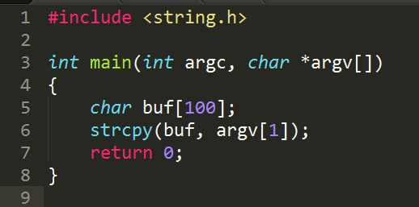
Пример кода

Slide 6
Описание
Используется небезопасная функция strcpy, которая позволяет записать больше данных, чем вмещает выделенный под них массив. Если запустить данную программу в системе Windows с аргументом, длина которого превышает 100 байт, скорее всего, работа программы будет аварийно завершена, а пользователь получит сообщение об ошибке.

Slide 7
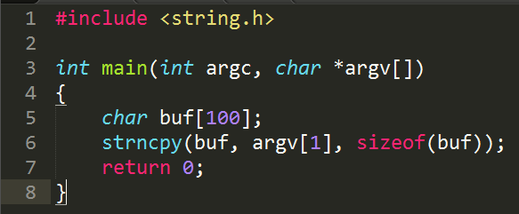
Пример кода

Slide 8
Описание
Здесь strcpy заменена на strncpy, в которой максимальное число копируемых символов ограничено размером буфера.

Slide 9
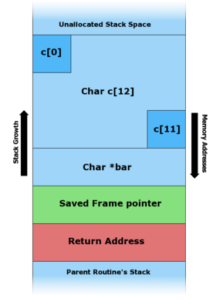
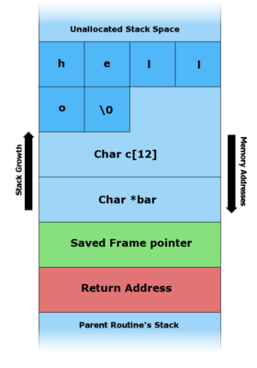
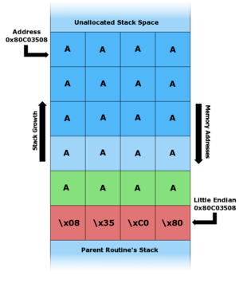
Иллюстрация записи различных данных в буфер, выделенный в стеке.

Slide 10
Технические аспекты
В архитектуре x86 стек растёт от больших адресов к меньшим, то есть новые данные помещаются перед теми, которые уже находятся в стеке.
Записывая данные в буфер, можно осуществить запись за его границами и изменить находящиеся там данные, в частности, изменить адрес возврата.

Slide 11
Эксплуатация в стеке
Также известно, как Stack smashing. Технически подкованный пользователь может использовать переполнение буфера в стеке, чтобы управлять программой в своих целях, следующими способами:
перезаписывая локальную переменную, находящуюся в памяти рядом с буфером, изменяя поведение программы в свою пользу.
перезаписывая адрес возврата в стековом кадре. Как только функция завершается, управление передаётся по указанному атакующим адресу, обычно в область памяти, к изменению которой он имел доступ.
перезаписывая указатель на функцию или обработчик исключений, которые впоследствии получат управление.
перезаписывая параметр из другого стекового кадра или нелокальный адрес, на который указывается в текущем контексте.

Slide 12
Эксплуатация в куче
Переполнение буфера в области данных кучи называется переполнением кучи и эксплуатируется иным способом, чем переполнение буфера в стеке. Память в куче выделяется приложением динамически во время выполнения и обычно содержит программные данные. Эксплуатация производится путём порчи этих данных особыми способами, чтобы заставить приложение перезаписать внутренние структуры, такие как указатели в связных списках. Обычная техника эксплойта для переполнения буфера кучи — перезапись ссылок динамической памяти (например, метаданных функции malloc) и использование полученного изменённого указателя для перезаписи указателя на функцию программы.

Slide 13
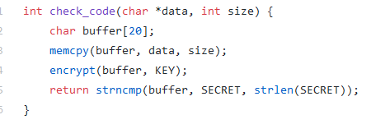
Ещё один пример уязвимости

